Slide 1
Educación formal y no formal
COMPARACIONES Y DIFERENCIAS

Slide 2

Elementos clave de la educación formal
Definición: La educación formal tiene lugar en entornos institucionales como escuelas, institutos o universidades.
Estructura: Se basa en un plan de estudios definido y sigue normas y reglamentos preestablecidos.
Fases: Incluye educación primaria, secundaria y postsecundaria.
Evaluación: Consiste en verificar y certificar las competencias o conocimientos adquiridos.
Objetivos: Proporciona habilidades académicas, vocacionales o básicas.
Certificación: Conduce a la concesión de diplomas y certificados reconocidos oficialmente.

Slide 3
Características de la educación formal:
Estructura organizada: sigue un programa definido basado en materias específicas y organizado jerárquicamente.
Duración determinada: el programa debe completarse en un periodo de tiempo específico.
Profesores cualificados: la enseñanza corre a cargo de profesores profesionales.
Evaluación estructurada: incluye un sistema de evaluación cronológica para controlar el progreso de los alumnos.
Planificación educativa: está diseñada para satisfacer necesidades educativas específicas mediante cursos planificados.

Slide 4

Ventajas e inconvenientes
de educación formal
Ventajas:
Organización estructurada: sistema educativo bien planificado con contenidos actualizados.
Aprendizaje cualificado: profesores formados y profesionales garantizan una educación de calidad.
Evaluaciones sistemáticas: los exámenes parciales y finales apoyan el progreso de los estudiantes.
Certificación reconocida: conduce a diplomas oficiales.
Gestión eficaz: las instituciones están bien organizadas en términos de gestión y logística.
Desventajas:
Rigidez: menos flexible que otros métodos de aprendizaje.
Falta de estímulo para los más brillantes: los horarios rígidos pueden aburrir a los alumnos más avanzados.
Participación limitada: dificultad para motivar a los alumnos perezosos o desinteresados.
Riesgo de ineficacia: las ofertas escolares no profesionales pueden hacer perder tiempo y recursos.
Dinámicas complejas en el aula: creación de subgrupos difíciles de gestionar.

Slide 5

Elementos clave de la educación no formal
Programas estructurados y planificados: diseñados para desarrollar habilidades y competencias específicas.
Contexto informal: tiene lugar fuera del currículo educativo formal.
Lugares de aprendizaje: incluye organizaciones, clubes deportivos, teatro y grupos comunitarios.
Actividades prácticas y creativas: proyectos, juegos, debates, acampadas, música y teatro.
Enfoque personal y social: pretende mejorar el desarrollo personal y la cohesión social.
Reconocimiento limitado: los resultados son difíciles de certificar, pero el reconocimiento social es cada vez mayor.

Slide 6
Características de la educación no formal:
Voluntariedad: participación libre y no obligatoria.
Accesibilidad universal: idealmente abierta a todos.
Organización dirigida: diseñada con objetivos educativos específicos.
Participación activa: implicar activamente a los participantes.
Centrado en el alumno: centrado en las necesidades y el desarrollo del individuo.
Habilidades para la vida: orientadas al aprendizaje práctico y la ciudadanía activa.
Enfoque colectivo: combina el aprendizaje individual y en grupo.
Orientación holística: considera el desarrollo holístico del participante.
Experiencia práctica: basada en la acción y el aprendizaje experimental.
Flexibilidad: adaptada a las necesidades específicas de los participantes.

Slide 7

Ventajas e inconvenientes
de la educación no formal
Ventajas
Enfoque práctico: orientado al aprendizaje experimental y concreto.
Crecimiento natural: promueve el desarrollo individual sin depender de los cambios en el sistema educativo formal.
Autoaprendizaje: potencia la autonomía y el aprendizaje personal.
Flexibilidad: adecuado para diferentes edades, momentos y contenidos.
Inclusividad: abierto a contribuciones de los sectores público y privado.
Desventajas
Inestabilidad en la participación: los participantes pueden tener una asistencia irregular.
Falta de certificación: no proporciona certificados oficiales reconocidos.
Recursos limitados: a menudo carecen de fondos y materiales adecuados.
Espacio inadecuado: las autoridades locales pueden carecer de instalaciones adecuadas.

Slide 8
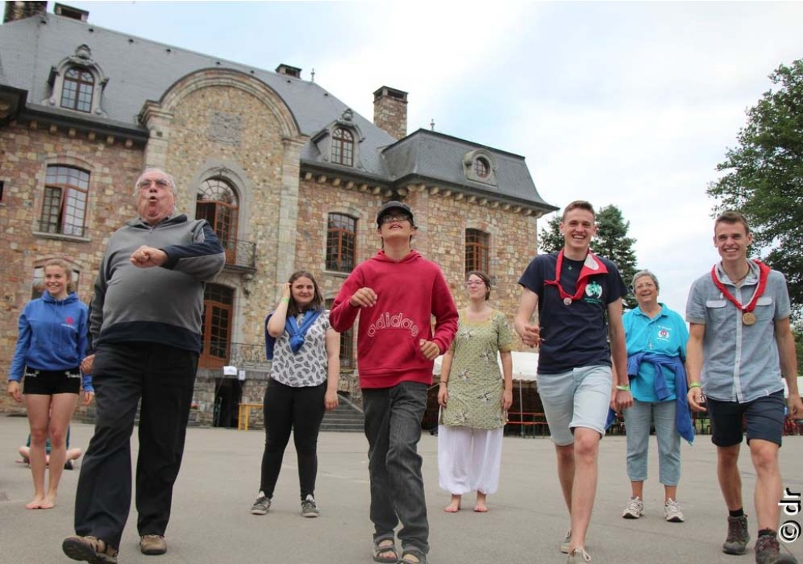
Elementos clave de la educación informal
Definición: Aprendizaje continuo a lo largo de toda la vida.
Fuentes de aprendizaje:
Experiencias e interacciones cotidianas con el entorno.
Familia, vecinos, mercado, biblioteca, trabajo, juego y actividades deportivas informales.
Características:
Sin planificación ni estructura.
Fomenta la adquisición de actitudes, valores, habilidades y conocimientos.
Espacios informales: Arte, lectura y otras actividades recreativas y culturales.

Slide 9
Características de la educación informal:
Independencia de los espacios físicos: tiene lugar fuera de los confines de las aulas tradicionales.
Ausencia de programa: no sigue un plan de estudios definido.
No planificada: carece de horarios y estructuras organizadas.
Aprendizaje continuo: un proceso natural que dura toda la vida.
Variedad de fuentes: se adquieren a través de los medios de comunicación, las experiencias vitales, las relaciones con los amigos, la familia y otras interacciones sociales.

Slide 10
Ventajas e inconvenientes
de la Educación Informal
Ventajas
Aprendizaje natural y continuo: puede tener lugar en cualquier lugar y en cualquier momento, basándose en experiencias cotidianas.
Flexibilidad y personalización: permite la investigación individual sobre temas de interés a través de libros, medios sociales, Internet o formadores informales.
Diversos métodos: utiliza una amplia gama de técnicas de aprendizaje.
Eficacia del tiempo: permite un aprendizaje rápido y directo.
Accesibilidad de la información: los recursos incluyen libros, medios digitales, televisión, radio y conversaciones personales.
Desventajas
Riesgo de desinformación: fuentes como Internet, las redes sociales o las conversaciones personales pueden difundir información errónea.
Métodos inadecuados: algunas técnicas pueden no ser eficaces o pertinentes.
Falta de estructura: la ausencia de un programa definido puede causar confusión y pérdida de concentración.
Resultados inciertos: el aprendizaje puede no alcanzar los objetivos previstos.

